Slide 1
Chapitre 02 Systèmes Multi-Agents : Principes Généraux
Dr. MARIR Toufik
Maître de Conférences – A –
marir.toufik@yahoo.fr

Slide 2
Systèmes Multi-Agents : Principes Généraux
Plan
Introduction
Définition des SMA
La notion d’agent
3.1. Les caractéristiques d’agents
3.2.Typologie d’agents
L’Environnement (E)
L’Interaction (I)
L’Organisation (O)

Slide 3
Introduction
Les systèmes multi-agents est un nouveau paradigme logiciel
Le paradigme agent est de plus en plus utilisé pour le développement des systèmes complexes et distribués
En 1997: 7.2 M$
En 2004: 837 M$
Le domaine des SMA est un domaine pluridisciplinaire
La diversité des concepts, des points de vue, des définitions…etc.
Quels sont les concepts de base de ce domaine?
Comment les différents domaines peuvent influencer sur ces concepts?
Comment les différents concepts peuvent être présenté dans un seul framework?

Slide 4
Les Systèmes Multi-Agents (SMA)
Un système multi-agents est un ensemble d’agents en interaction
Un système multi-agents est un ensemble organisé d’agents
Un système multi-agents est un système composé de:
Un environnement E,
Un ensemble O d’objets passifs,
Un ensemble A d’agents (des objets particuliers),
Un ensemble de relations R qui unissent les objets (et les agents),
Un ensemble d’opérations Op permettant aux agents de A de percevoir, produire, consommer, transformer et manipuler des objets de O.
Des opérateurs chargés de représenter l’application de ces opérations et la réaction du monde à cette tentative de modification

Slide 5
Les Systèmes Multi-Agents (SMA)
Un système Multi-Agents selon Ferber (1995)

Slide 6
Les Systèmes Multi-Agents (SMA)
Si les agents communiquent directement entre eux par message, on appelle le système SMA communicant
A = O (i.e E = Ø), Alors on appelle le système un SMA purement communicant
Si E est un espace métrique et les agents sont positionnés dans E, on dit un SMA situé
Si les agents ne communiquent par messages (mais seulement par l’environnement), on dit un SMA purement situé

Slide 7
Les Systèmes Multi-Agents (SMA)
Une équipe de football
E = le terrain
A = les joueurs, les entraineurs, les arbitres, …etc.
O = Ballon, les objets des arbitres, …etc.
R = relations (joueur, joueur), (joueur, entraineur), (joueur, arbitre), …etc.
Op = les opérations pour la manipulation du ballon, …etc.
Opérateurs = toucher ballon par les pieds, possibilité de touche le ballon par les mains (gardien)
Un système biologique (cellules)
Les organisations humaines (familles, département, entreprises,…etc)
Les forêts

Slide 8
Les Systèmes Multi-Agents (SMA)
L’approche VOYELLE
SMA = (A + O + E + I) + U
Comment peut-on assurer la cohérence des actions effectuées par les différents agents?
Le modèle Tableau noir (contrôle centralisé)
Le modèle Acteur (contrôle distribué)
SC
Tableau noir
Contrôle
Agent
Agent
SC
Agent
SC
Agent
Agent
SC

Slide 9
La notion d’agent
Il n’y a pas une définition acceptée en unanimité pour la notion d'agent
Un agent est une entité qui perçoit son environnement et agisse sur celui-ci.
Les agents intelligents sont des entités logiciels qui réalisent des opérations à la place d'un utilisateur ou d'un autre programme, avec une sorte d'indépendance ou d'autonomie, et pour faire cela ils utilisent une sorte de connaissance ou de représentation des buts ou des désires de l'utilisateur.
Agent faible: c’est un système informatique qui est autonome, sociable, réactif et pro-actif

Slide 10
La notion d’agent
Agent fort: c’est un agent situé, autonome, sociable, réactif et pro-actif et qui est conçu et/ou implémenté en utilisant des concepts humains.
Un agent est une entité autonome, réelle ou abstraite, qui est capable d'agir sur elle-même et sur son environnement, qui, dans un univers multi-agents, peut communiquer avec d'autres agents, et dont le comportement est la conséquence de ses observations, de ses connaissances et des interactions avec les autres agents

Slide 11
La notion d’agent
On appelle agent une entité physique ou virtuelle
qui est capable d’agir dans un environnement,
qui peut communiquer directement avec d’autres agents,
qui est mue par un ensemble de objectifs
qui possède des ressources propres,
qui est capable de percevoir (mais de manière limitée) son environnement,
qui ne dispose que d’une représentation partielle de cet environnement
qui possède des compétences et offre des services,
qui peut éventuellement se reproduire,
dont le comportement tend à satisfaire ses objectifs

Slide 12
Les caractéristiques d’agents
Diversité des définitions ➔ reconnaître un agent par ses caractéristiques …
… Cependant, il n’existe pas un consensus sur les caractéristiques d’agents
Est-ce que toutes les caractéristiques citées sont nécessaires pour un agent?
Quelles sont les caractéristiques qui font naître la notion agent?
Agent

Slide 13
Les caractéristiques d’agents
Diversité des définitions ➔ reconnaître un agent par ses caractéristiques …
… Cependant, il n’existe pas un consensus sur les caractéristiques d’agents
Est-ce que toutes les caractéristiques citées sont nécessaires pour un agent?
Quelles sont les caractéristiques qui font naître la notion agent?
Agent intelligent
Agent

Slide 14
Les caractéristiques d’agents
Diversité des définitions ➔ reconnaître un agent par ses caractéristiques …
… Cependant, il n’existe pas un consensus sur les caractéristiques d’agents
Est-ce que toutes les caractéristiques citées sont nécessaires pour un agent?
Quelles sont les caractéristiques qui font naître la notion agent?
Agents plus spécifiques
Agent Intelligent
Agent

Slide 15
Les caractéristiques d’agents
Diversité des définitions ➔ reconnaître un agent par ses caractéristiques …
… Cependant, il n’existe pas un consensus sur les caractéristiques d’agents
Est-ce que toutes les caractéristiques citées sont nécessaires pour un agent?
Quelles sont les caractéristiques qui font naître la notion agent?
Agents plus spécifiques
Agent Intelligent
Agent
Situation
Autonomie

Slide 16
Les caractéristiques d’agents
Diversité des définitions ➔ reconnaître un agent par ses caractéristiques …
… Cependant, il n’existe pas un consensus sur les caractéristiques d’agents
Est-ce que toutes les caractéristiques citées sont nécessaires pour un agent?
Quelles sont les caractéristiques qui font naître la notion agent?
Agents plus spécifiques
Agent Intelligent
Agent
Situation
Autonomie
Pro-activité
Réactivité
Sociabilité

Slide 17
Les caractéristiques d’agents
Diversité des définitions ➔ reconnaître un agent par ses caractéristiques …
… Cependant, il n’existe pas un consensus sur les caractéristiques d’agents
Est-ce que toutes les caractéristiques citées sont nécessaires pour un agent?
Quelles sont les caractéristiques qui font naître la notion agent?
Agents plus spécifiques
Agent Intelligent
Agent
Situation
Autonomie
Pro-activité
Réactivité
Sociabilité
Mobilité
Rationalité
Adaptabilité
Etc.

Slide 18
Les caractéristiques d’agents
La situation: l’agent évolue dans un environnement.
La capacité de percevoir et d’agir sur l’environnement
L’autonomie: capacité de l’agent d’agir sans l’intervention d’un tiers
Possède le contrôle sur son état et son comportement
La réactivité: capacité de l’agent de percevoir son environnement et d’élaborer une réponse dans le temps requis
La pro-activité: capacité de l’agent d’exhiber des comportements proactifs et prendre l’initiative
La sociabilité: capacité de l’agent d’interagir avec les autres agents

Slide 19
Les caractéristiques d’agents
La mobilité: la capacité de l’agent de déplacer d’une machine à une autre.
La capacité de l’agent de déplacer dans son environnement
La rationalité: capacité de l’agent d’atteindre ses objectifs de façon optimale
L’agent exécute ses comportements pour atteindre ses objectifs
L’intentionnalité: l’agent possède une représentation explicite des ses états mentaux
La véracité: l’agent ne communique pas des fausses informations
La sociabilité: capacité de l’agent d’interagir avec les autres agents

Slide 20
Typologie d’agents
Quel critère pour classifier les agents?
selon la mobilité
selon la communication (communicant directement, situé)
selon le niveau de coopération (totalement coopératif, totalement antagoniste)
selon la granularité (le niveau de complexité des comportements et connaissances) → le critère le plus utilisé

Slide 21
Typologie d’agents
Selon la granularité
Agent cognitif
Basé sur l’IA symbolique
Représentation symbolique de l’environnement, des autres agents, des actions et des états internes de l’agents (des buts)
Le problème c’est un problème de planification (possibilité de prendre en compte l’historique)
SMA composé d’un petit nombre d’agent (hétérogène à gros grain)
Les performances

Slide 22
Typologie d’agents
Selon la granularité
Agent réactif
Basé sur l’IA réactif
Le comportement intelligent devrait émerger de l’interaction entre divers comportements plus simples
Il n’existe pas une représentation de l’environnement ni raisonnement
Un comportement est une machine à état finis (relation entre perceptions et actions)
Amélioration des performances, pris en compte des informations non-locales, etc.

Slide 23
Typologie d’agents
Selon la granularité
Agent hybride
Combinaison des deux approches
Agents conçus en couches
Les couches inferieurs assurent un comportement réactifs
Les couches intermédiaires (données → connaissances)
Les couches supérieurs (les aspects sociaux)

Slide 24
L’Environnement (E)
L’environnement est l’ensemble d’objets passifs composant le monde dans lequel évolue l’agent
Deux difficultés compliquent l’étude de l’environnement des SMA:
La multitude de définitions de ce concept
L’environnement est un concept logique ou une infrastructure d’exécution
Les fonctions de l’environnement sont implicites
L’environnement est une partie implicite des SMA
L’environnement logique
Framework SMA
Objets modélisant le système
La plateforme logicielle
Système d’exploitation
Middelware
L’infrastructure matérielle
Processeurs
Réseaux

Slide 25
L’Environnement (E)
Caractéristiques de l’environnement
L’accessibilité (accessible, non-accessible)
Le déterminisme (déterministe, non-déterministe)
Le dynamisme (statique, dynamique)
La continuité (discret, continu)
Épisodicité (épisodique, non-épisodique)
La conccurence

Slide 26
L’Interaction (I)
Un agent ne peut pas être isolé
Est-ce que la mise en place d’un nombre d’agents nous donne un SMA?
Le tout est plus que la somme des parties
L’interaction est la raison d’être des SMA
L’interaction est la mise en relation dynamique de deux ou plusieurs agents
L’interaction représente l’influence d’un agent sur le comportement des autres agents à l’aide d’une série d’actions
Les interactions sont des actions réciproques modifiant le comportement ou la nature des éléments, corps, objets, phénomènes en présence ou en influence
Est-ce que l’interaction est nuisible ou utile ?
L’interaction source de puissance et origine des problèmes

Slide 27
L’Interaction (I)
L’interaction est, généralement, associée à la communication
La communication est étudiée dans l’informatique depuis longtemps
Les systèmes distribués (la synchronisation des processus)
La programmation orientée objet (invoquer une méthode)
Quelle est la spécificité de la communication dans les SMA?
Influencer sur le comportement de l’agent
Types de communication
Intentionnelle/Incidente
Point à point / Diffusion
Directe / Indirecte

Slide 28
L’Interaction (I)
Communication indirecte
Communication à travers l’environnement
Plus adaptée aux agents réactifs
Exemples: propagation des signaux, les traces, le tableau noir
Coordination limitée
Communication directe
Communication basée sur l’échange de messages
Modèle d’acteur

Slide 29
L’Interaction (I)
Comment influencer sur le comportement d’un agent par un message ?
La théorie d’acte de langage
How To Do Things With Words (Austin, 1962)
Avant Austin: comment à partir de mots on donne un énoncé signifiant? Et A quelle degré cet énoncé est vrai?
Pour Austin et Searle: Quel effet pour un énoncé sur le destinataire?
Acte de langage: l’ensemble des action intentionnelles effectuées au cours d’une communication.

Slide 30
L’Interaction (I)
Les actes de langage est une structure complexe formées de trois actes élémentaires:
Acte locutoire: l’acte de dire quelque chose
Il fait froid.
Est-ce qu’il pleut?
Acte illocutoire: l’acte effectué en disant quelque chose
Demander la fermeture de la porte
Demander de confirmer l’énoncé
Acte perlocutoire: l’effet obtenu en disant quelque chose
La porte est fermée
Oui, il pleut
Un acte illocutoire peut être formulé par: F(P), F: la force illocutoire (performative), P: contenu propositionnel
Questionner (il pleut)

Slide 31
L’Interaction (I)
Les actes de langage (les actes illocutoires) peuvent être:
Assertifs: donner une information sur le monde en affirmant quelque chose
Penser, Affirmer, Dire, Informer
Directifs: donner des directives au destinataire
Demander, Réclamer, Exiger
Permissifs: engagent le locuteur à accomplir certaines actions dans l’avenir
Promettre, Garantir, refuser
Expressifs: donner au destinataire des indicateur sur l’état mental du locuteur
Féliciter, Excuser, Approuver
Déclaratifs: le locuteur accomplit au moment de l’énonciation l’action qui dit accomplir
Stipuler, Déclarer

Slide 32
L’Interaction (I)
L’émetteur, le récepteur,…etc
Le langage KQML (Knowledge Query and Manipulation Language)
Un langage basé sur la théorie de l’acte de langage
Développé en 1993, par DARPA-KSE
Un message KQML est formé d’un performatif et un contenu (en format KIF, PROLOG, chaîne de caractère, …etc)
Communication
Message
Contenu
Performatif, le langage, l’ontologie
Les niveaux d’encapsulation d’un message KQML

Slide 33
L’Interaction (I)

Slide 34
L’Interaction (I)

Slide 35
L’Interaction (I)
Les performatifs du KQML (la version de 1997): 36 performatifs répartis sur 03 catégories
Les performatifs de discours (ask-if, ask-one, tell, …etc.)
Les performatifs d’interconnexion (register, unregister, broadcast, broker, …etc.)
Les performatifs d’exception (sorry, error,…etc)

Slide 36
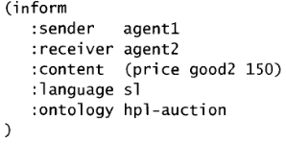
L’Interaction (I)
1995 : FIPA (Foundation For Intelligent Physical Agents) commence le travail sur des standards d’agents
1999: FIPA ACL (Agent Communication Language) est le produit essentiel de cette initiative
FIPA ACL est similaire au langage KQML:
basé sur la théorie d’acte de langage
syntaxe similaire
n’exige pas un langage spécifique pour le contenu
définit 22 performatifs

Slide 37
L’Interaction (I)
Quelques performatifs: inform, CFP, accept-proposal, agree, not-understood, confirm, propose, refuse, request, reject-proposal, …etc.
Les performatifs du langage FIPA ACL sont répartis en cinq catégories (selon le but) :
transmettre l’information: inform, inform-if, confirm,..etc.
demander une information: query, subscribe,…etc.
Négocier: CFP, propose, accept-propose, …etc.
accomplir une action (ou distribution des tâches): request, cancel, refuse, agree, …etc.
gérer un problème: failure, not-understood.

Slide 38
L’Interaction (I)
La sémantique du langage FIPA ACL est définit par le langage SL (langage modal)
Le modèle mental de l’agent est défini en trois états: Belief, Uncertainty, Choice (on note BiP, UiP et CiP)
Les opérateurs Feasable, Done et Agent sont définis (on note Feasable(a, p), Done(a, p) et Agent(i,a))
On définit les concepts Persistant Goal (PGiP) et Intention (IiP)
Un acte est défini par:
<i, act(j,p)>
Pour chaque acte on associé Feasability Precondition (FP) et Rational Effects (RE)

Slide 39
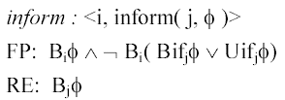
L’Interaction (I)
On distingue des actes primitifs et des actes composés
Les actes primitifs: inform, request, confirm et disconfirm.
Exemple:

Slide 40
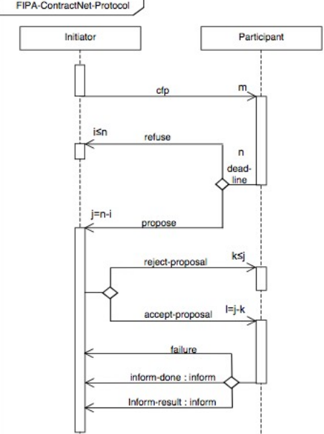
L’Interaction (I)
La communication n’est pas un acte isolé …
….C’est plutôt des conversations (i.e des séquences de messages)
Comment peut-on construire des plans de communication?
Approche ad-hoc:
N’est pas défini à priori
Selon les connaissances et les buts
Les protocoles d’interaction:
Le plan est spécifié à priori
À chaque point dans le protocole, il y a un ensemble limité de messages possible

Slide 41
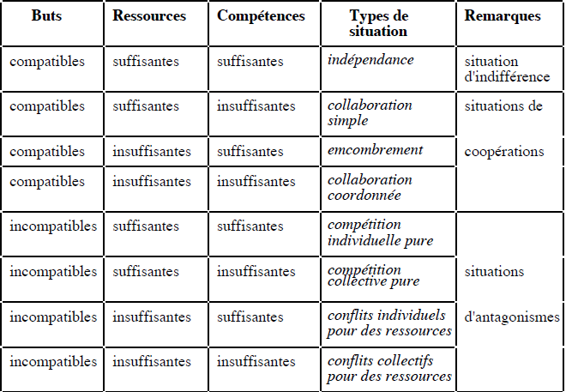
L’Interaction (I)
Interaction ➔ Collaboration, Coopération, Coordination, Négociation, …etc
Quelles sont les frontières entre ces concepts?
Coopération
Coordination
Collaboration
Résolution de conflits
Coordination
Coopération
Compétition

Slide 42
L’Organisation (O)
Un système multi-agents est un ensemble organisé d’agents en interaction
Les SMA peuvent être étudiés en niveau micro et en niveau macro
Le niveau macro est inspiré de métaphores sociales
Quel est le rôle de l’informatique?
La formalisation
Une organisation un agencement de relations entre composants ou individus qui produit une unité, ou système, dotée de qualités inconnues au niveau des composants ou individus (Morin, 1977)

Slide 43
L’Organisation (O)
L’organisation structurelle Vs L’organisation concrète
Comment peut on décrire un agent dans le niveau macro?
Qui fait quoi mais pas comment
L’étude des organisations selon trois axes:
L’analyse structurelle
L’analyse fonctionnelle
Les paramètres de concrétisation

Slide 44
L’Organisation (O)
L’analyse structurelle
La topologie de l’organisation: Hiérarchique, Coalition, Groupe,…etc.
Représentation des rôles existants dans l’organisation (i.e. représentation abstraite des fonctions d’un agent)
Représentation des relations organisationnelles (i.e représentation abstraite des formes d’interactions): accointance, communicationnelle, subordination, compétitive, conflictuelle, …etc.
Organisations prédéfinies Vs Organisations émergentes (selon la constitution des organisation)

Slide 45
L’Organisation (O)
Le cas général
Organisation généraliste redondante
Organisation spécialisée redondante
Organisation généraliste non redondante
Organisation hyperspécialisée non redondante
L’analyse fonctionnelle
Identification des fonctions que les composants de l’organisation doivent remplir
Les fonctions ➔ les rôles
Rôles génériques: facilitateur, courtier et médiateur.
Les paramètres de concrétisation
Comment peut-on répartir les tâches sur les agents?

Slide 46
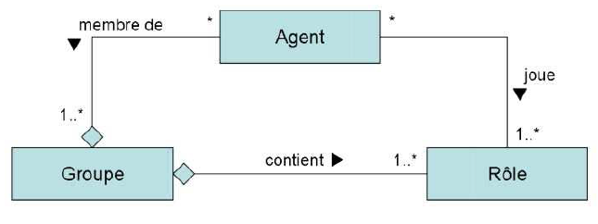
L’Organisation (O)
Les modèles organisationnels
Le modèle AGR (Agent, Groupe, Rôle)
Le modèle MOISE (Model of Organization for multI-agent SystEms)
Trois niveaux: individuel, groupes, société
Rôle: ro ={M}
Mission (comportement possible) :M = <G, P, A, R>
Lien organisationnel : L = Ro x Ro → <t, {Ms}, {Md}, {C}>
Groupe : Gr = <Ro, M>
Structure organisationnelle: SO = <{ro}, {L}, {Gr}>
Entité organisationnelle: EO = <SO, {(ag, ro)}, {gr}, {}>

